Slide 1
107年秋季講師會議
講師須知、107秋季班行事曆、校務行政會報

Slide 2
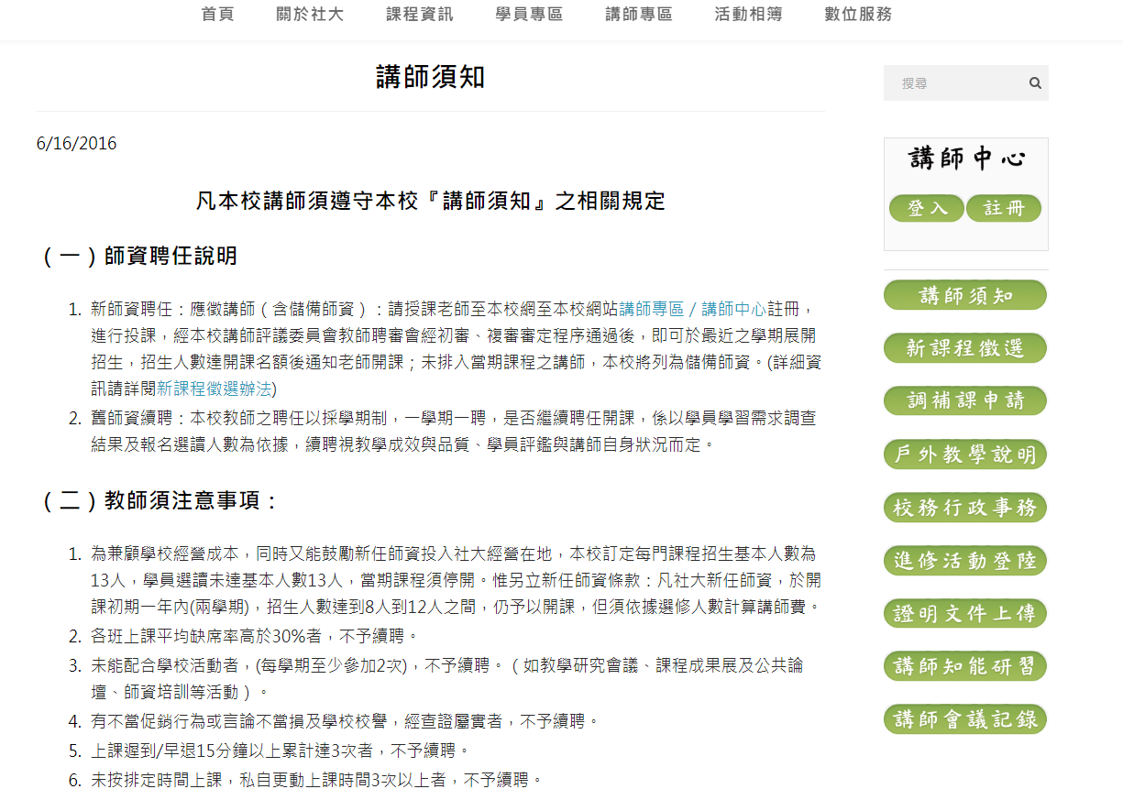
樹林社區大學講師須知

Slide 3
107秋季講師行事曆(9月)
09/03 秋季開學（樹林）
09/14 樹小親師懇談會，停課一次
09/24 中秋節連假，停課一次
09/29 班代會議一（樹林）
09/29 教學知能研討會暨講師會議
09/30 108年春課程投課結束

Slide 4
107秋季講師行事曆(10月)
10/03 班代會議一（北大）
10/10 國慶日，停課一次
10/24 107年秋季校務會議
10/27-10/02 秋季公共論壇週

Slide 5
107秋季講師行事曆(11月)
11/03 108年春課程暨講師審聘會議
11/14 班代會議二（北大）
11/17 班代會議二（樹林）
11/19-11/30 教與學問卷調查表
留意，請提醒班代繳交課堂活動照片最少7張。

Slide 6
107秋季講師行事曆(12月)
12/02-12/15 108年春舊生早鳥優惠期
12/17 108年春季新生報名
12/01 樹小運動會，停課一次
12/22 彈性補班補課

Slide 7
107秋季講師行事曆(108年1月)
12/29~01/01 元旦連假，停課一次
01/05 107年秋季課程成果發表會
01/11 107年秋季班課程結束
留意，請提醒班代繳交課堂活動照片最少7張。

Slide 8
開學應注意事項：報到及簽到
校本部
請於上課前10分鐘至社辦簽到。(每次上課)
需使用設備之講師或新老師，請於18:40至社辦報到。
有開車之講師，於第一堂課報到時向社辦領取停車證。
尚未遴選班代之課程，講師於簽到時一起領取簽到簿。
校外教學點：
講師簽到表放置於簽到簿左側，請講師每堂按時簽名。
部分場地不提供題停車空間，詳細部分請洽社辦。
講師每堂課會簽名三次喔！
講師簽到表
學員簽到表
上課日誌

Slide 9
開學應注意事項：簽到簿

Slide 10
開學應注意事項：簽到簿

Slide 11
開學應注意事項：簽到簿

Slide 12
開學應注意事項：試聽與旁聽
班級人數尚未額滿之班級，開放試聽或旁聽，每門限一次機會。
試聽：前兩週開放免費試聽，需攜帶試聽証，並於離開前協助收回。
旁聽：於第三週起旁聽需收取費用，入教室時請老師或班代留意是否有執收據。（若有報名課程會扣回費用）

Slide 13
開學應注意事項：班代
認開班課程，請於前兩週遴選合宜班代。（班代須知，請轉交）
若班級無須班代協助事項，可不用遴選。
班級幹部福利：
班級人數未達7人(含)，班代學分費優惠折扣9折。
班級人數達8人(含)以上，班代學分費優惠折扣8折。
班級人數達16人(含)以上，可遴選副班代其學分費優惠折扣9折。

Slide 14
開學應注意事項：教學環境維護
樹林社大是借用樹林國小等若干協辦學校場域及活動中心開課，請全體師生共維護教室環境。
請遵守六「勿」：
請勿亂停車，務必遵守警衛或志工指引。
請勿隨意搬動一般教室課桌椅，離開教室請關閉所有電源及門窗。
請勿取走教室內任何物品及文具，包含衛生紙。
請勿丟棄垃圾或回收物品於教室內垃圾桶。
請勿在校園內及公共空間抽菸。
請勿於校園逗留。

Slide 15
開學應注意事項：學校空間維護
桌椅是否復原並排放整齊(含桌面物品)
若使用電腦，請勿留資料於電腦內，有登入情形，請登出。
使用黑板者是否有擦拭乾淨(請勿擦掉原班導聯絡事項)
教室內垃圾請帶走（不可丟棄於教室內、廁所間垃圾桶）
教室內水槽是否保持乾淨、水龍頭是否關妥
檢查設備電源是否有關閉(電腦主機、投影機…等)
教室內電扇、電燈電源是否關閉(教室內圓燈無須關閉)
走廊燈電源是否關閉(開關於前門門後)
教室內門窗及走廊門窗是否有上鎖
鑰匙、簽到本、設備是否歸還辦公室

